Slide 1
SUPER RESOLUTION: A SPATIAL SUBPIXEL INTERPOLATION TECHNIQUE
Popescu Andrei-Iulian
Busuioc Dragos-Andrei

Slide 2
SUBIECTELE PREZENTĂRII
SOLUȚIA ABORDATĂ
REZULTATE PRELIMINARE
CONCLUZII PRELIMINARE
ETAPE VIITOARE
Q&A

Slide 3


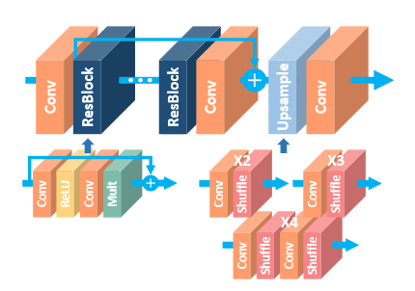
SOLUȚIA ABORDATĂ
Imagini Capturate LR
Single-Image SR
Upscale 2x/3x
Interpolare
Super-Rezoluție
EDSR

Slide 4
SOLUȚIA ABORDATĂ
Deep Neural Networks Based Model
Enhanced Deep Residual Networks (EDSR)
Fast Super-Resolution Convolutional Neural Network (FSRCNN)
Deep Laplacian Pyramid Super-Resolution Network (LapSRN)

Slide 5
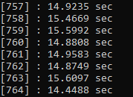
REZULTATE PRELIMINARE
Rezoluție video de referință : 480 x 270
Factor de scalare : x2
Iterații pe cadru : 10
Flux optic : Farneback
Unitate de calcul : CPU

Slide 6

REZULTATE PRELIMINARE
Imagine mai clară
Zone de graniță mai pronunțate
Adăugarea de detalii fine

Slide 7
CONCLUZII PRELIMINARE
Timpul de execuție pe CPU este mult prea mare
15 s/frame * 30 FPS * 10 sec video ~= 1h procesare video
Calitatea imaginii sesizabilă chiar și cu o rată de upscaling mică

Slide 8
ETAPE VIITOARE
Sprint 1
- Identificarea problemei
- Soluția propusă
- Analiza de fezabilitate
Sprint 2
- Implementare MVP
Sprint 4
- Raport final
- Articol revistă
Sprint 3
- Imbunătățiri ai timpilor de execuție
- Validarea rezultatelor obținute
- Documentatie

Slide 9

ÎNTREBĂRI?

Slide 10
MULȚUMIM PENTRU ATENȚIE!

